Slide 1


asdas
宠物寄养系统
——互联网数据库大作业
组长：向宇涵
小组成员：杨楠欣 邵莫涵

Slide 2
目录
1
2
3
选题介绍
客户端展示
管理后台展示
4
5
小组分工
项目一键部署方法

Slide 3
1
选题介绍
introductions

Slide 4
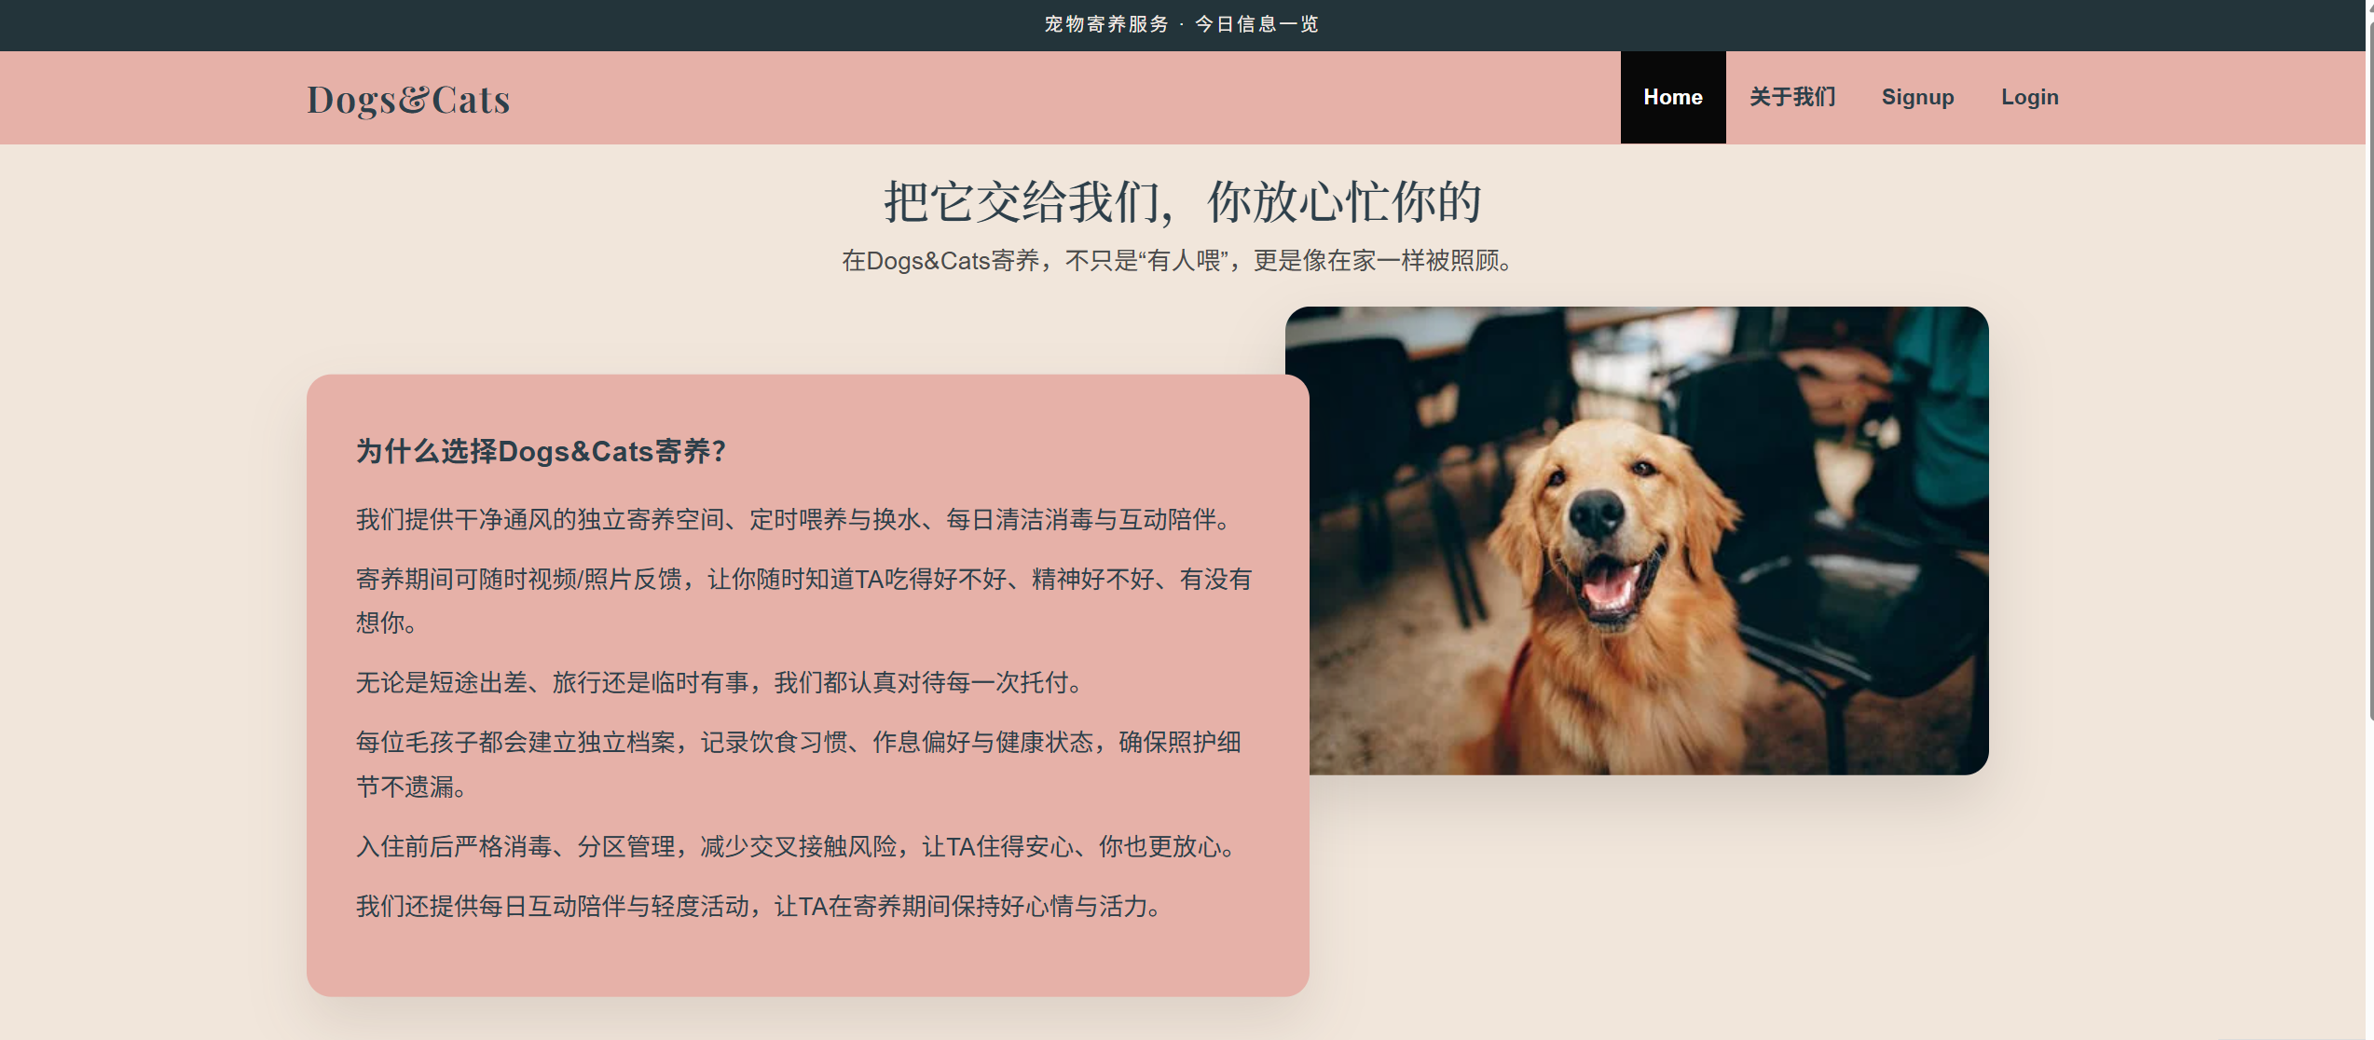
1
选题介绍
我们是 Dogs & Cats，一家宠物寄养平台
您忙时，可以把毛孩子交给我们精心照料

Slide 5
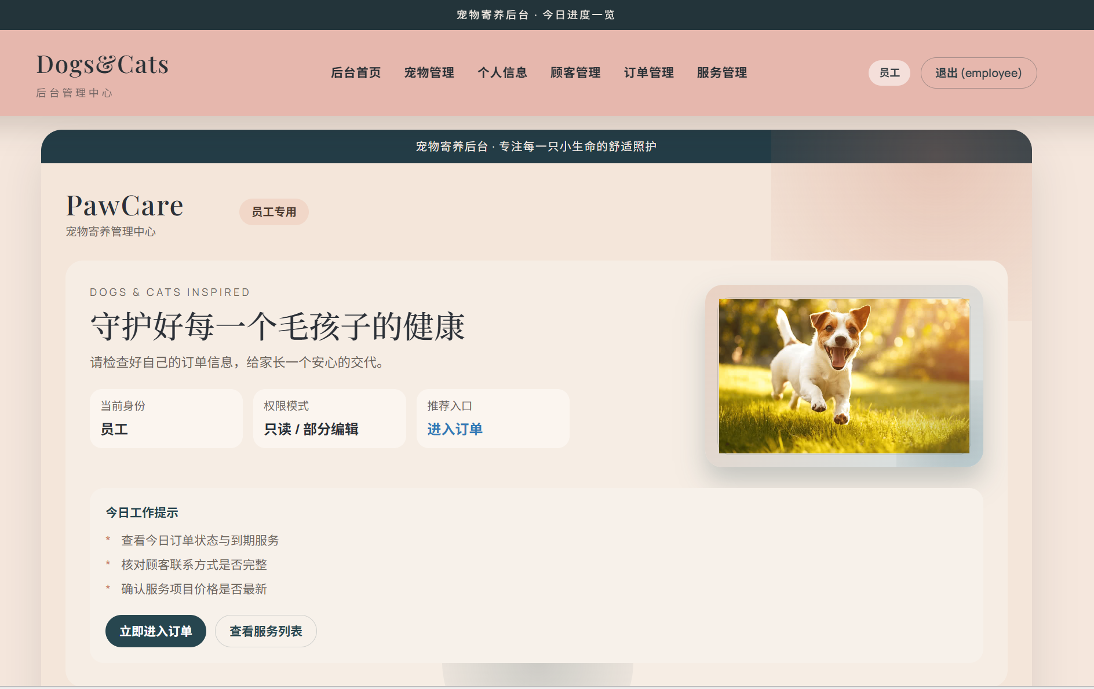
1
选题介绍
Dogs & Cats 还为员工设计了精美的后台管理界面，
线上办公更舒心

Slide 6
客户端展示
2
Frontend Demonstration

Slide 7
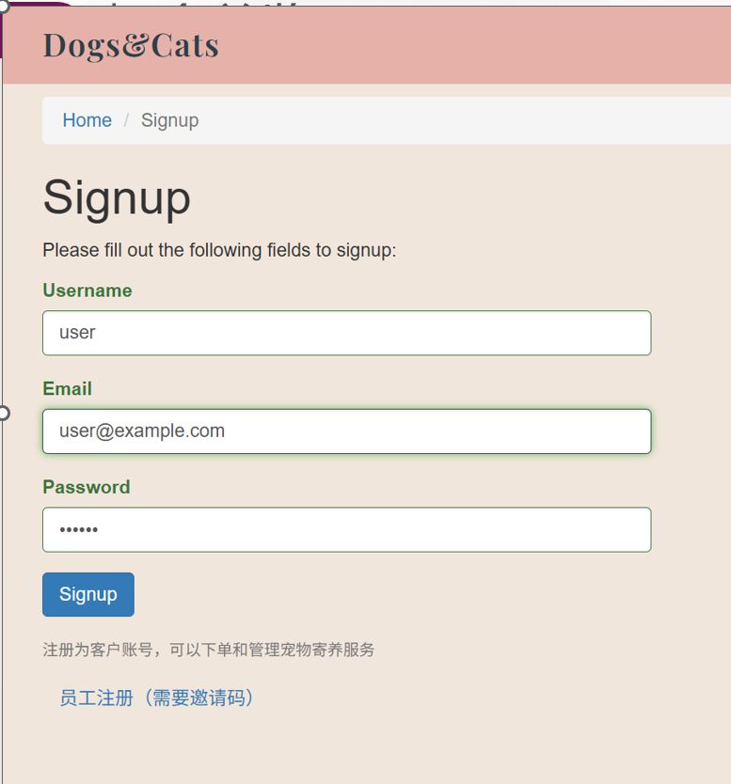
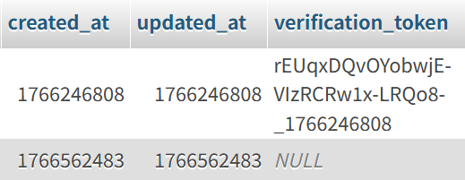
2
客户端演示
操作：
在注册页面创建账号，并且登录。
数据库中自动创建role＝customer的row，并在Customer表单中添加row
Customer表自动添加如下字段：
User表自动添加如下字段：

Slide 8
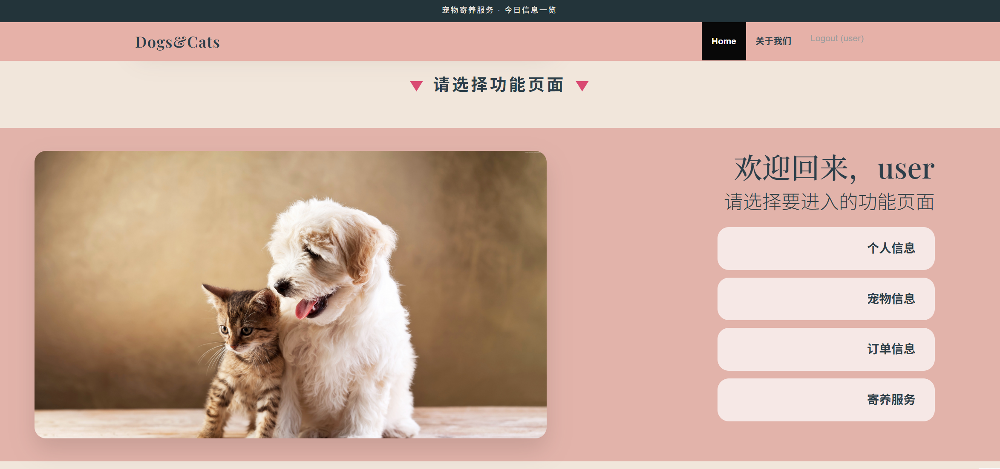
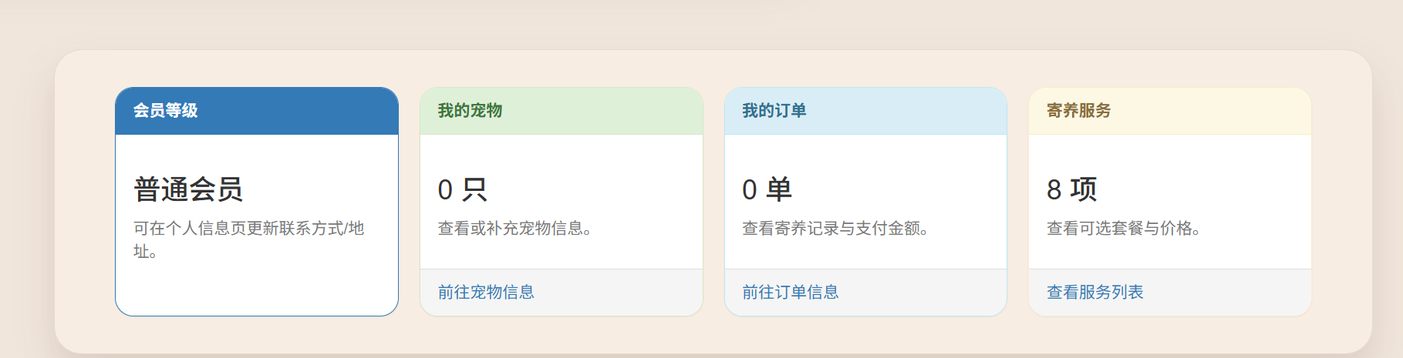
2
客户端演示
主页，可以进入四个功能页面：
个人信息
宠物信息
订单信息
寄养服务
此外，还可以查看用户当前登记的宠物个数、订单类型。

Slide 9
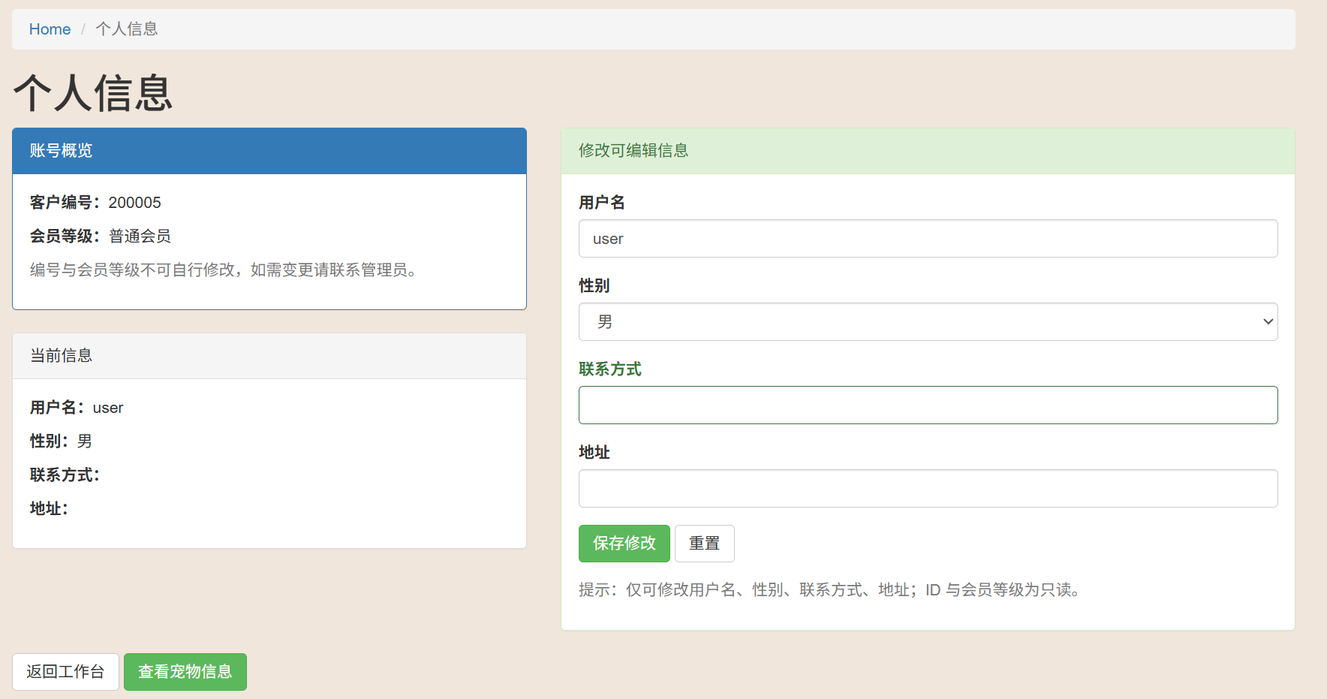
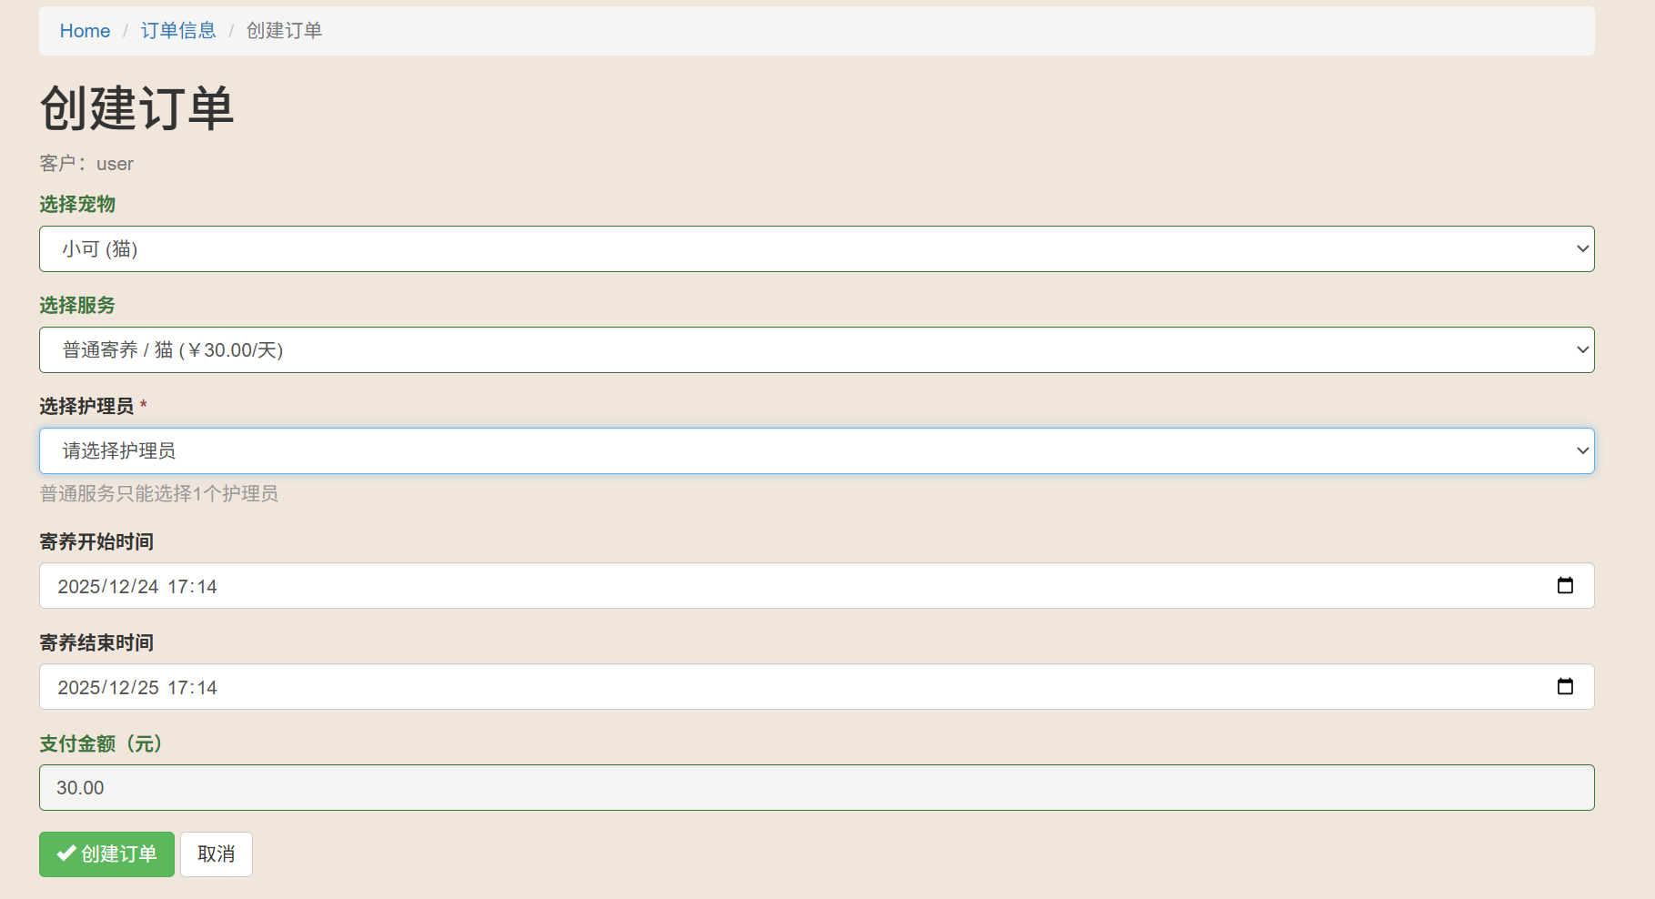
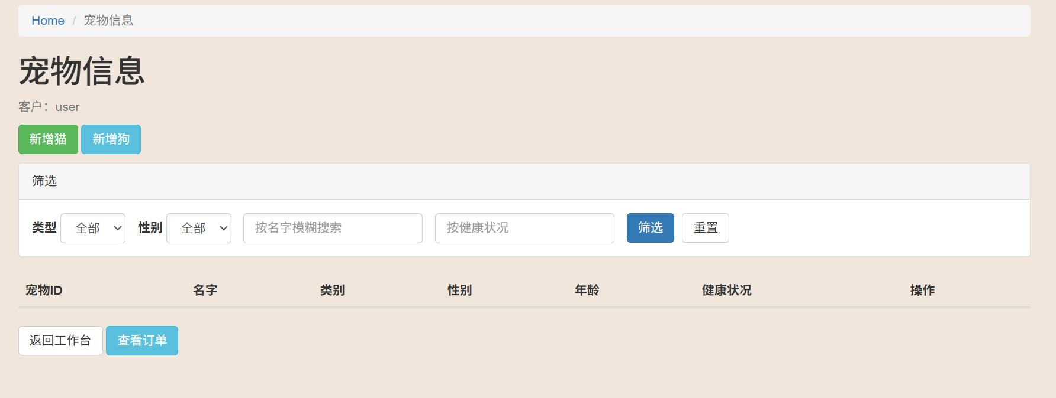
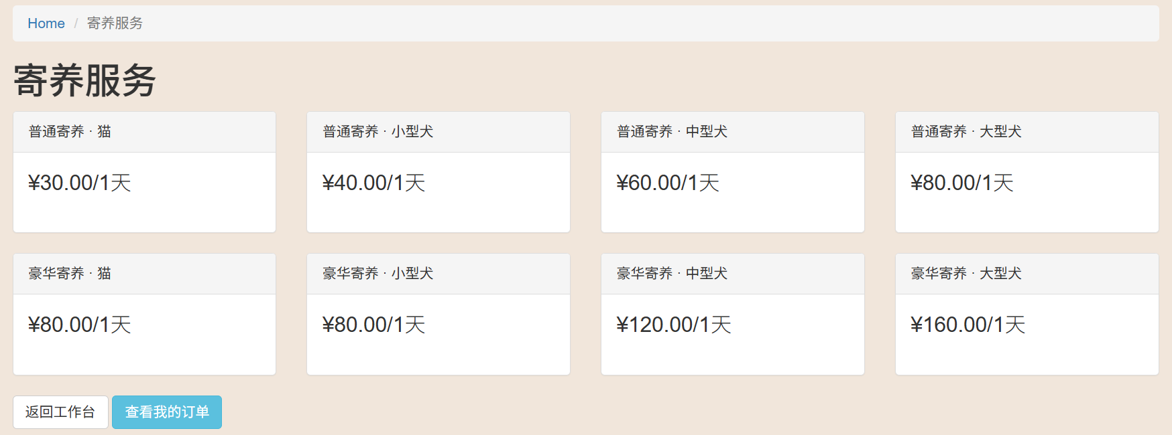
2
客户端演示
前台四大主要页面展示

Slide 10
3
管理后台展示
Backend Display

Slide 11
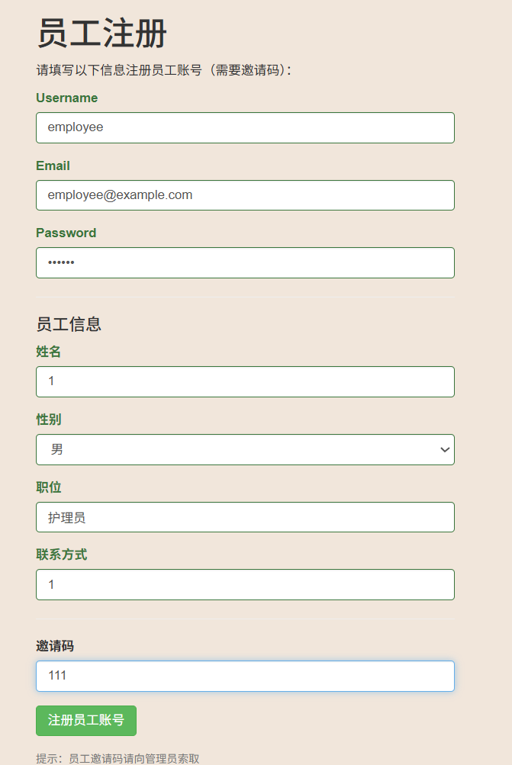
3
管理后台展示
后台登录操作：
后端管理员、职员都可以在后端登录页面登录
但只有职员可以注册，无法通过注册得到管理员权限
员工注册：
员工注册页面需要填写详细的基本信息
最重要的，必须有邀请码才可以注册员工账号，这才能代表员工身份。这里邀请码设置为111

Slide 12
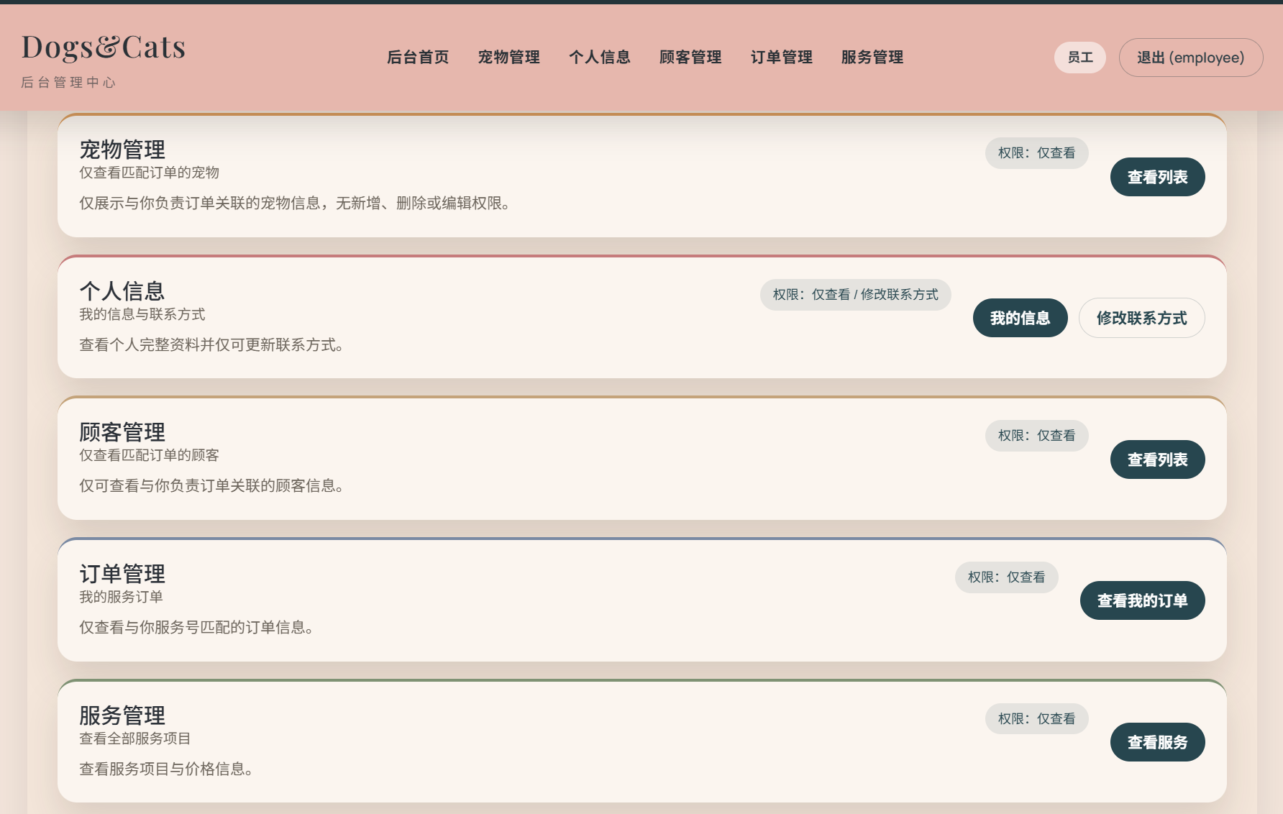
3
管理后台展示
后台操作主要5个页面：
宠物管理
个人信息
顾客管理
订单管理
服务管理
权限处理：
员工只能查看自己负责的宠物、顾客信息，无权查看其他人的信息
管理员可以看到所有后台信息

Slide 13
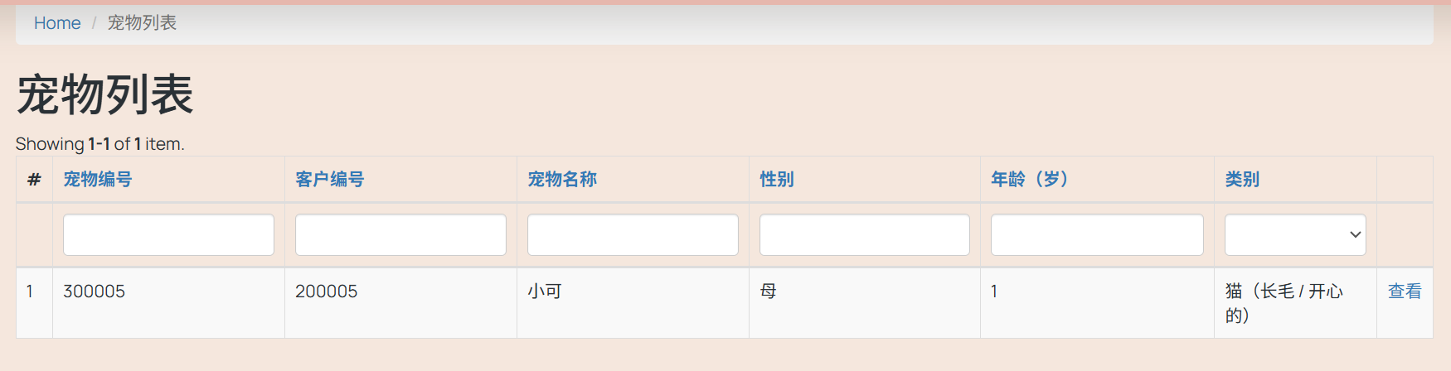
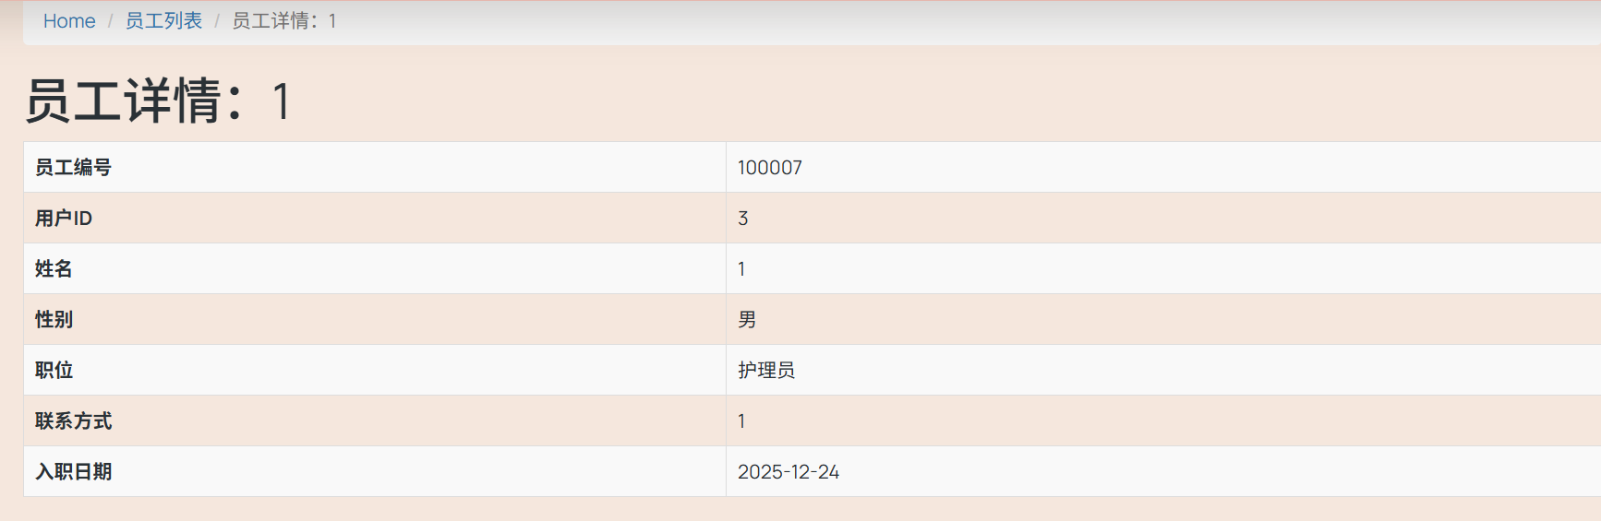
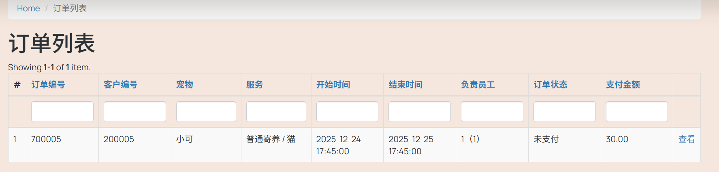
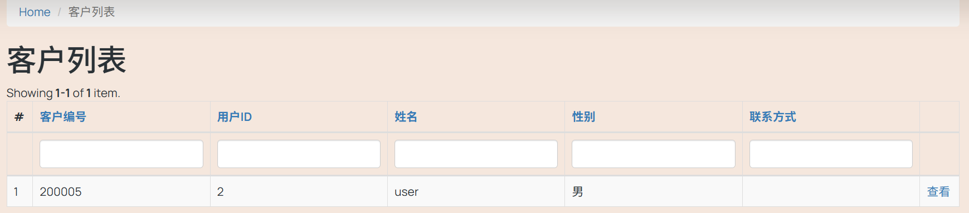
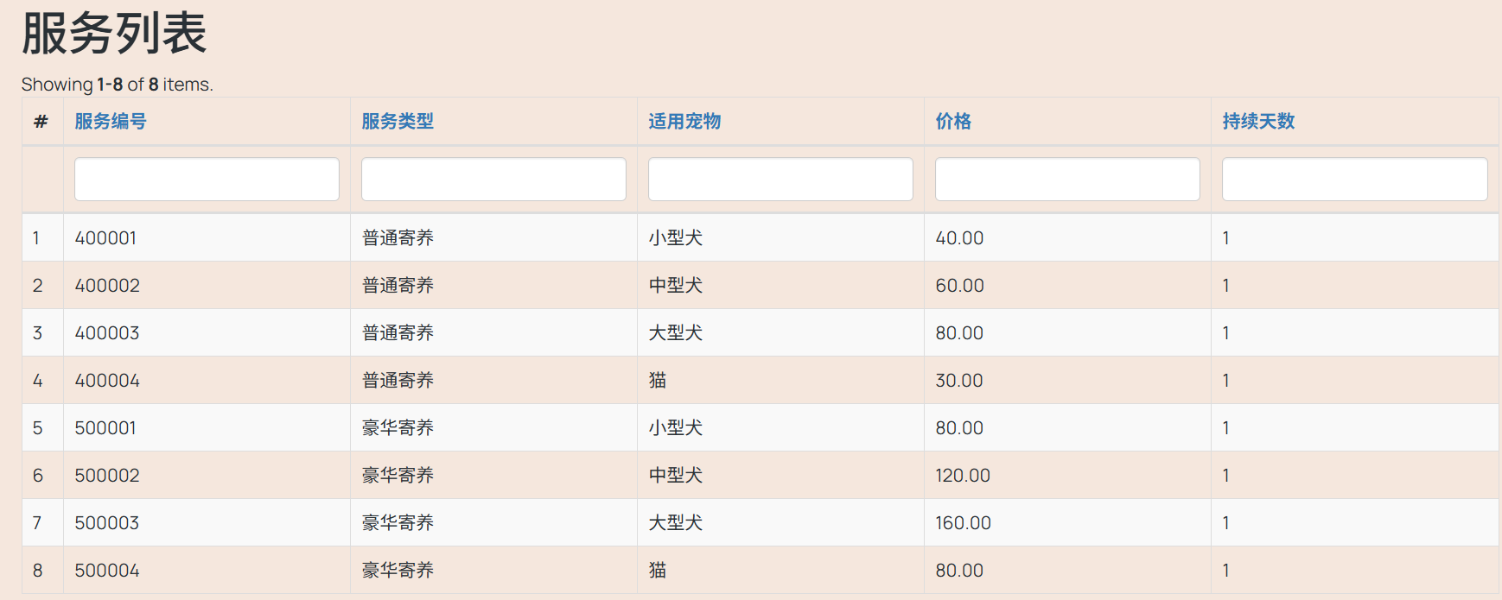
3
管理后台展示
后台五大主要页面展示
后台页面主要复用的CRUD生成的表格，更改CSS样式得到。

Slide 14
4
小组分工
Cooperation

Slide 15
4
小组分工
姓名 | 学号 | 角色 | 主要职责
向宇涵 | 2213230 | 组长 | 完成前后端的主要页面的CSS设计与网页整体风格的确定，完成后端主要功能逻辑页面，负责导航栏之间的跳转逻辑问题。
杨楠欣 | 2313501 | 组员 | 确定大作业选题、设计初步数据表以及ER图，完成一键部署方法研究与落地，负责前端主页的搭建，完成后端主要功能逻辑页面的编写。
邵莫涵 | 2311366 | 组员 | 确定不同身份对数据表的权限关系，完成Controller设计，完成前端的主要功能页面部分，完善后端角色对表项增、改功能的完善。
1. 团队作业1——需求文档——向宇涵
2. 团队作业2——设计文档——向宇涵
3. 团队作业3——实现文档——邵莫涵
4. 团队作业4——用户手册——杨楠欣
5. 团队作业5——部署文档——杨楠欣
6. 团队作业6——项目展示——邵莫涵（PPT）
7. 团队作业7——录屏讲解——向宇涵、杨楠欣、邵莫涵

Slide 16
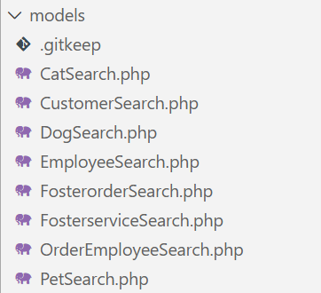
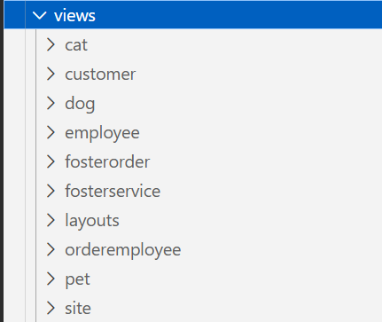
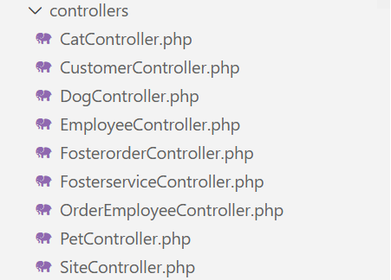
4
小组分工
对于MCV三个组件，每个组员都至少完整的实现了一次全流程的修改。
通过VSCode的timeline，我们可以统计出来每个组员完成了哪些修改
这里只展示后端文件夹中的MCV三个组件，因为前段文件夹较为散乱所以不特此贴出：
邵
邵
邵
邵
杨
邵
向
邵
杨
邵
杨
向
向
杨
杨
杨
杨
邵
向
向
向
邵
杨
邵
杨
向
向

Slide 17
5
项目一键部署方法
Deployment

Slide 18
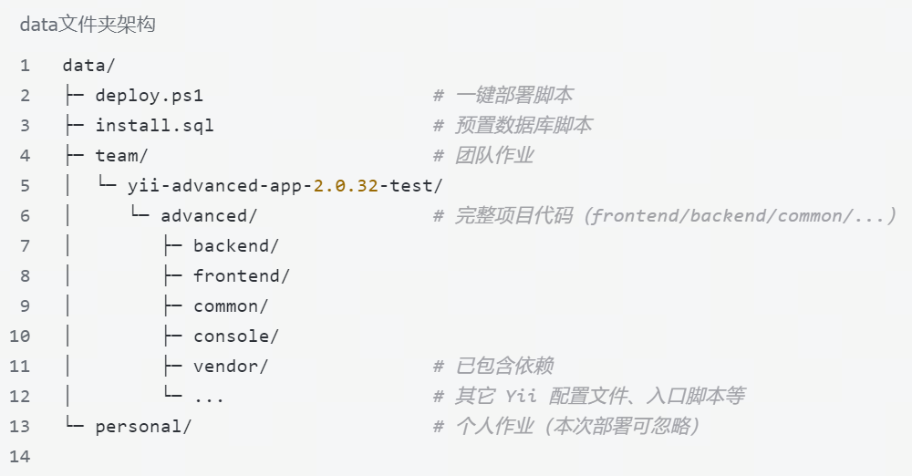
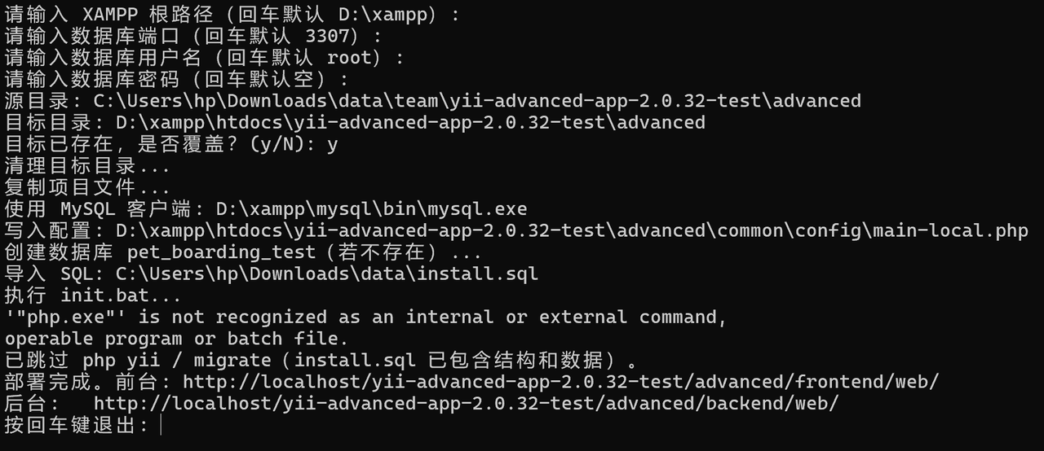
5
项目部署方法
一键部署方法
步骤一：启动 XAMPP 服务
打开 XAMPP
点击 Apache → Start
点击 MySQL → Start
步骤二：执行脚本文件
右键 deploy.ps1 选择“以 PowerShell 运行”
根据终端提示信息进行填写，然后进入前台链接即可。

Slide 19
THANKS
感谢观看
组长：向宇涵
小组成员：杨楠欣 邵莫涵

